Slide 1
Toelichting nieuw terrasreglement
10/05/2022

Slide 2
Soorten terrassen
Los terras
Seizoensgebonden vast terras
Niet-seizoensgebonden vast terras

Slide 3
Los terras
Een terras wordt als los beschouwd wanneer het geen constructies omvat en enkel bestaat uit losse tafels, stoelen en parasols.
Deze vorm wordt aangevraagd via inname openbaar domein.
De aanvraag tot inname van het openbaar domein dient minstens twee weken vooraf schriftelijk of per mail worden ingediend en geldt zowel voor een los als een vast terras. De aanvraag is vergezeld van een plattegrond met de in te nemen oppervlakte, een schets van de inplanting en foto’s van de huidige toestand.
De toelating van het College van Burgemeester en Schepenen wordt verleend op naam van de horeca-uitbater en is niet overdraagbaar en beperkt in duur. Elke nieuwe exploitant moet een nieuwe aanvraag indienen.
Bij de toelating is het plaatsen van 1 sandwichbord met, openstaand, een maximale hoogte van 1 m en breedte van 0,6 m inbegrepen. Het bord kan worden beschreven met een uitwisbare tekst.
Andere voorwerpen zijn verboden of vereisen een afzonderlijke toelating.

Slide 4
Seizoensgebonden vast terras
= een tijdelijk terras met constructies zoals een bevloering, schermen, luifel … ;
Hiervoor is een machtiging van het College van Burgemeester en Schepenen noodzakelijk.
De vormgeving van het seizoengebonden vast terras moet in overeenstemming zijn
met de stedenbouwkundige voorschriften zoals bepaald in de stedenbouwkundige verordening voor het plaatsen van niet-seizoengebonden terrassen.
De aanvraag tot machtiging is vergezeld van :
1° de technische tekeningen van de constructie ;
2° een schets van de inplanting ;
3° de nodige attesten;
4° materiaalstalen ;
5° foto’s of simulaties van de constructie ;
De machtiging van het College van Burgemeester en Schepen wordt verleend op naam van de horeca-uitbater en is niet overdraagbaar. Elke nieuwe exploitant moet een nieuwe aanvraag indienen.
Elke wijziging of vervanging moet aangevraagd worden.
De machtiging is geldig voor onbepaalde duur, maar telkens slechts voor de duur van het terrasseizoen.

Slide 5
Niet-seizoensgebonden vast terras
= een permanent terras met constructies zoals een bevloering, schermen, luifel … waarvoor een omgevingsvergunning is vereist.
De vormgeving van het niet-seizoengebonden vast terras moet in overeenstemming zijn met de stedenbouwkundige voorschriften zoals bepaald in de stedenbouwkundige verordening voor het plaatsen van niet-seizoengebonden terrassen.

Slide 6
Inrichting van het terras
Parasols :
zijn toegestaan wanneer er geen luifel is of als deze dicht is
mogelijke kleuren : RAL 7039 of RAL 7030
mag niet verder komen dan toegelaten terraszone
enkel publiciteit toegelaten aan de binnenkant
Luifels :
bevestigen met een systeem van knikarmen of geleiders
dragen elementen aan de onderzijde
constructieve delen RAL 7032 of RAL 7005
mogelijke kleuren doek : RAL 7039 of RAL 7030
mag niet verder komen dan toegelaten terraszone
enkel de naam van de zaak is op de luifel toegelaten
aanpalden luifels moeten op dezelfde hoogte worden aangebracht
laagste punt van de luifel is minimum 2m boven de terrasvloer

Slide 7
Inrichting van het terras
Zijdelingse windschermen :
houten of aluminium frame
gevatklaar of gezandstraald glas tot op 70cm boven terrasvloer
mogelijke kleuren : RAL 7037, RAL 7038, RAL 7042, RAL 7043 of zelfde kleur als luifel
hierop mag eventueel klaar glas worden aangebracht tot max 1,6m hoogte boven de terrasvloer.
het glas mag niet bestickerd worden

Slide 8
Inrichting van het terras Begrenzing van de voorzijde : - houten plantenbakken, in dezelfde kleur als de zijdelingse schermen met een max hoogte van 60cm boven de terrasvloer - houten of aluminium scherm in dezelfde kleur als de zijdelingse schermen met een max hoogte van 70cm boven de terrasvloer - houten of aluminium frame met gevat of gezandstraald glas met een max hoogte van 70 cm boven de terrasvloer. - de toegang tot het terras is minstens 2m breed Ondervloer : - alleen toegestaan bij hoogteverschil van minimum 30cm - de terrasvloer voorziet in een hellend vlak - niet boren of kappen in het voetpad

Slide 9
Inrichting van het terras
Verlichting wordt bij voorkeur in de luifel geïntegreerd.
Verwarming is niet toegestaan
Elektronische geluidsbronnen zijn niet toegestaan

Slide 10
Duurtijd van het terrasseizoen
Het terrasseizoen loop van de eerste zaterdag van de krokusvakantie t.e.m 11 november
Het opstellen van een los terras of seizoensgebonden vast terras gebeurt op vrijdag voorafgaand aan de krokusvakantie
Het verwijderen van het los terras of seizoensgebonden vast terras gebeurt op de eerste werkdag na 11 november. Behalve indien deze valt op een woensdag, dan gebeurt dit de dag nadien.

Slide 11
Terras in de winter
Buiten het terrasseizoen kan een horecazaak met een omgevingsvergunning voor een niet-seizoensgebonden vast terras 1 rij losse tafels en 4 stoelen per tafel in lijn tegen de gevel plaatsen en uitbaten.
Wanneer een zaak meer dan 2 aaneengesloten dagen is gesloten, dan dient het terrasmeubilair in de horecazaak te worden gestapeld.
Er mogen geen meubilair of parasols gestapeld worden op het openbaar domein.

Slide 12
Terrasuitbreiding - CBS keurde de mogelijkheid tot het aanvragen van een extra terrasuitbreiding goed voor de jaren 2022 - 2023 -2024 en dit telkens van 1 juli tot en met 15 september - Grote Markt en Appelmarkt naar analogie van voorgaande jaren. Een verdubbeling van de vergunde terrasoppervlakte. Aan te vragen tot 31/05/2022 via https://www.veurne.be/nl/aanvraag-extra-terrasuitbreiding-zomer-2022-grote-markt-appelmarkt - Buiten de Grote Markt en de Appelmarkt bestaat de mogelijkheid parkeerplaatsen aan te vragen voor de eigen gevel. Aanvragen verlopen via https://www.veurne.be/nl/inname-openbaar-domein

Slide 13
Opstelling Grote Markt - Appelmarkt
Er wordt opnieuw geopteerd voor een mobiele opstelling om de woensdagmarkt op de Grote Markt te kunnen houden.
De bloembakken dienen uiterlijk op woensdag om 6u terug gebracht te worden tot aan de boordsteen. Om 14u mag alles teruggeplaatst worden.
Aan de horeca-uitbaters wordt gevraagd om de bloemen water geven.

Slide 14
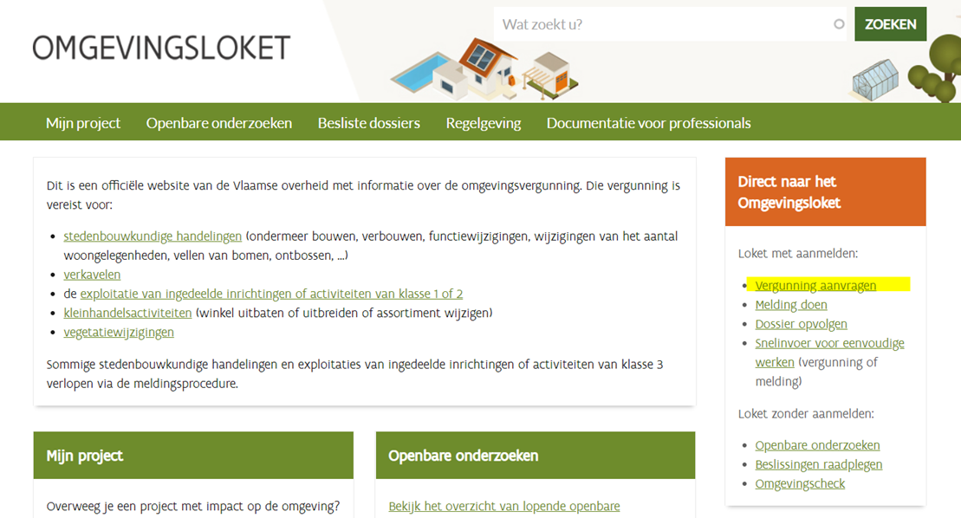
Aanvraag omgevingsvergunning Stap 1 : Ga naar www.omgevingsloketvlaanderen.be en klik op ‘vergunning aanvragen’.

Slide 15
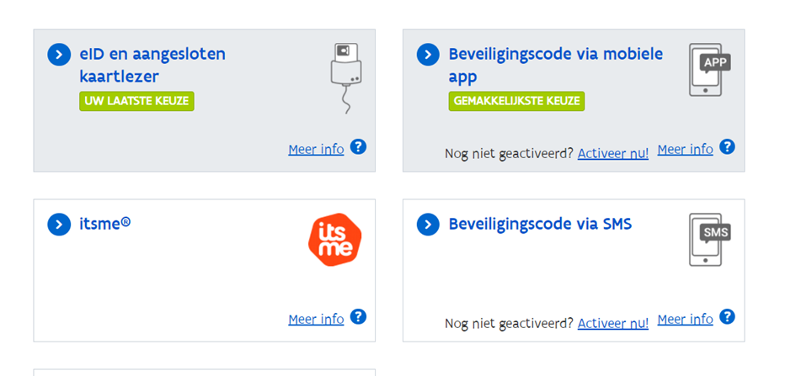
Aanvraag omgevingsvergunning Stap 2 : Log in met je elektronische identiteitskaart of its me Kies de loginwijze die voor jou van toepassing is (bv. eID en aangesloten kaartlezer, itsme,…)

Slide 16
Aanvraag omgevingsvergunning Stap 3 : Ga naar ‘Een nieuw project starten’

Slide 17
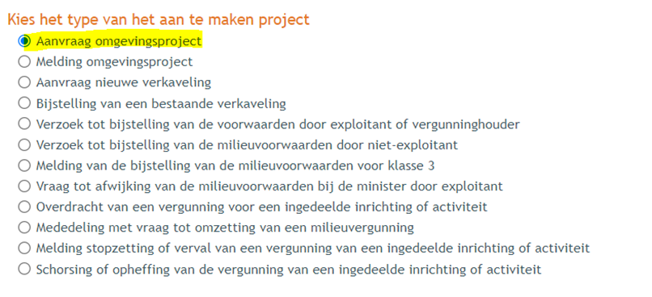
Aanvraag omgevingsvergunning Stap 4 : Kies het type project en klik op ‘Project aanmaken’. Opgelet! De volgorde van deze lijst wijzigt soms, gelieve dus niet voort te gaan op de afbeelding hieronder, maar zelf het correcte projecttype te selecteren

Slide 18
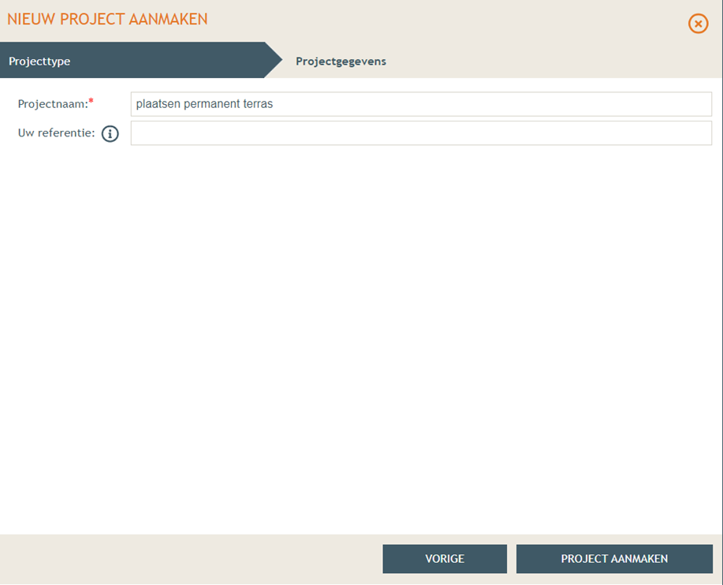
Aanvraag omgevingsvergunning Stap 5 : Geef bij PROJECTTYPE de projectnaam op (bv. plaatsen permanent terras) en klik op PROJECT AANMAKEN.

Slide 19
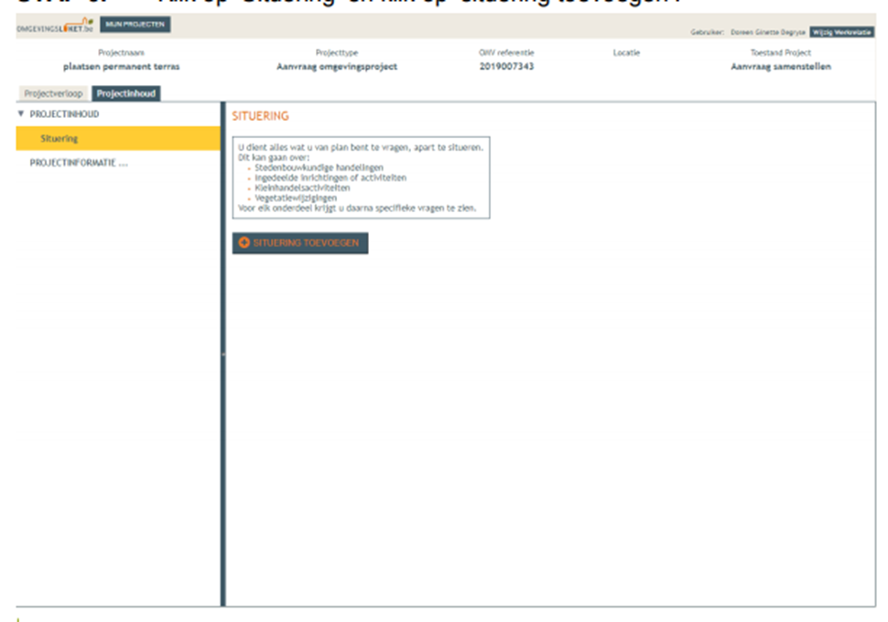
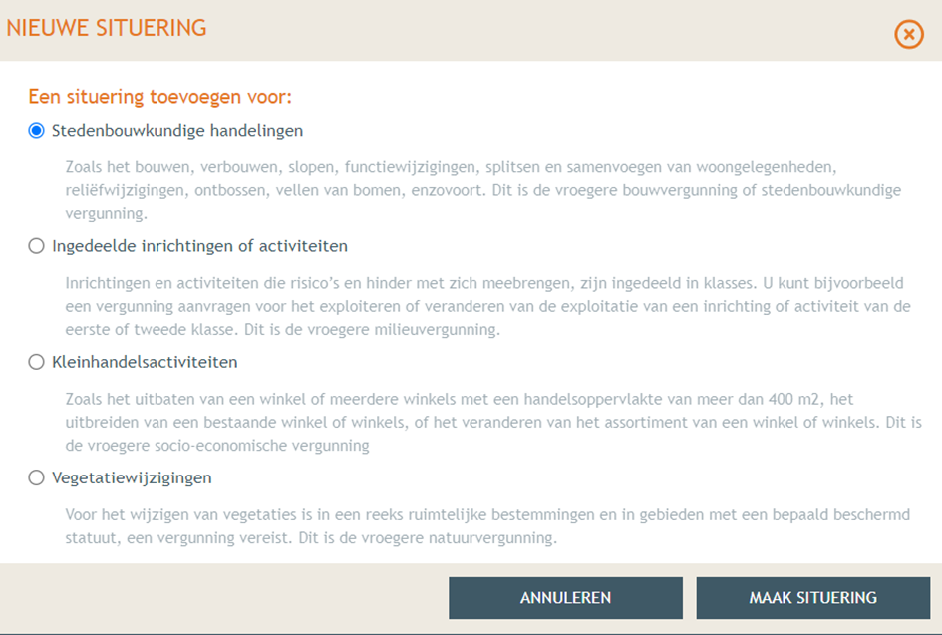
Aanvraag omgevingsvergunning Stap 6 : Klik op ‘Situering’ en klik op ‘situering toevoegen’ Kies voor stedenbouwkundige handelingen en klik op ‘maak situering’

Slide 20
Aanvraag omgevingsvergunning Stap 7 : Vul het adres in, klik op ‘zoek’ en klik op het overeenkomstig perceel. Gelet de permanente terrassen op openbaar domein worden geplaatst dient te worden gekozen voor ‘vrij intekenen’. De contour van het nieuwe terras kan nu worden ingetekend. Om aan de locatie een adres te koppelen kan onder de knop adressen worden gekozen voor “adres toevoegen” Indien gewenst kan de luchtfoto uitgezet worden door rechts bovenaan op Legende te klikken en ‘Ortho’s Vlaanderen’ uit te vinken.

Slide 21
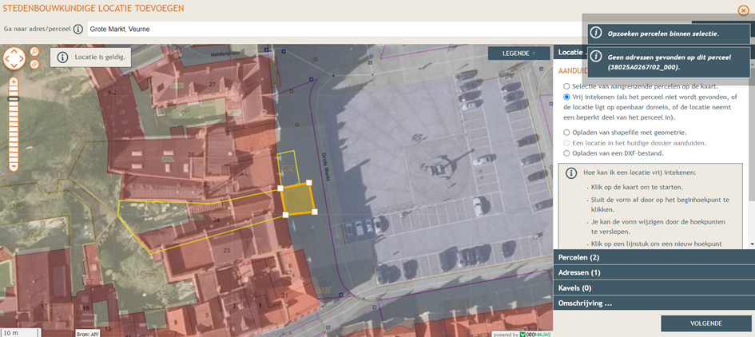
Aanvraag omgevingsvergunning
Klik daarna op “opslaan”

Slide 22
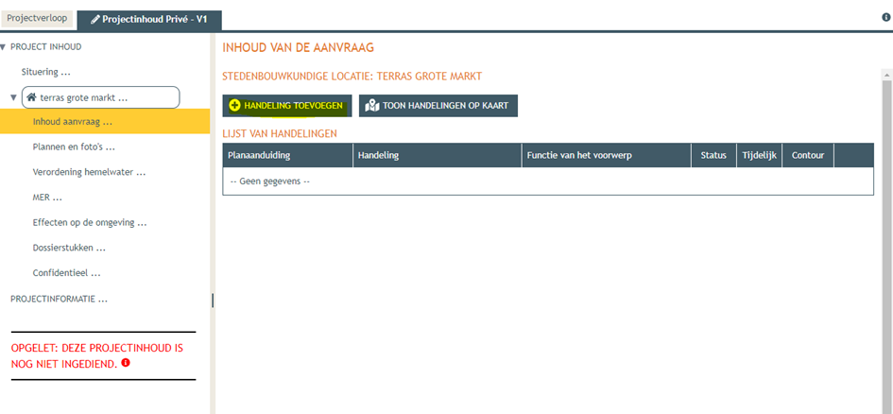
Aanvraag omgevingsvergunning Stap 8 : Ga naar de stedenbouwkundige locatie, inhoud aanvraag (onder Situering – klik niet door naar ‘plannen en foto’s’!) en klik op ‘handeling toevoegen’

Slide 23
Aanvraag omgevingsvergunning Stap 9 : Kies de handeling die overeenkomt met jouw aanvraag m.b.t. het plaatsen van permanente terrassen waarvoor de medewerking van een architect niet noodzakelijk is (zie ook terrasreglement) dient te worden gekozen voor ‘nieuwbouw van bijgebouwen, niet-overdekte lage constructies’ Planelement type wordt automatisch volgend element aangevuld: ‘bijgebouw of beperkte constructie rond een gebouwen’. Vul bij Planaanduiding in: ’permanent terras’. Klik daarna op volgende.

Slide 24
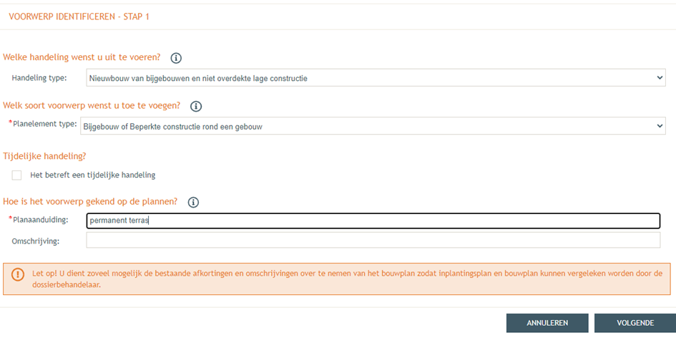
Aanvraag omgevingsvergunning Stap 9 : Kies de handeling die overeenkomt met jouw aanvraag

Slide 25
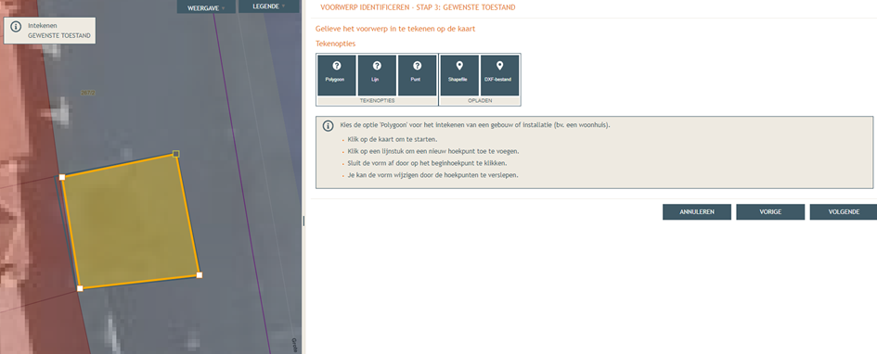
Aanvraag omgevingsvergunning Stap 10 : Gezien het gewenste voorwerp niet op de kaart staat, klik je het tweede bolletje aan (Nee, het voorwerp staat niet op de kaart.)en ga je naar Volgende. Hier kun je via een polygoon (veelhoek), lijn of punt het voorwerp van de aanvraag intekenen. Klik daarna op Volgende.

Slide 26
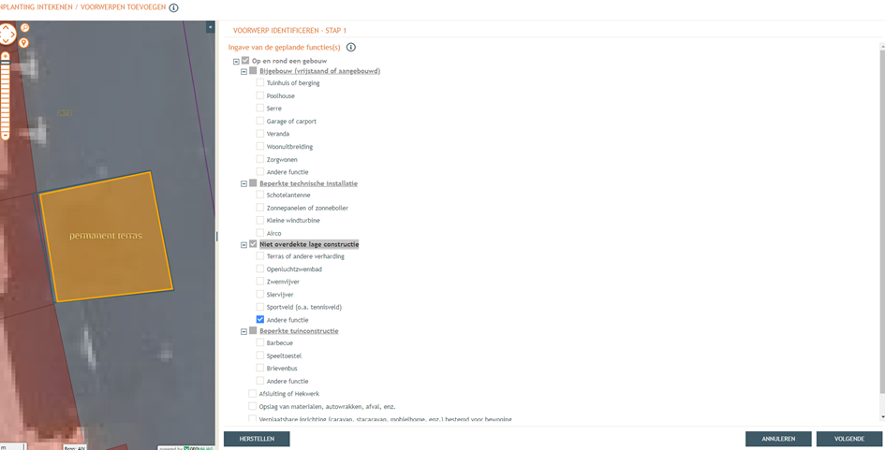
Aanvraag omgevingsvergunning Stap 11 : Voor elk voorwerp dienen detailgegevens toegevoegd te worden. Klik op bewaren (Indien je aanvraag uit meerdere voorwerpen bestaat, kun je ook eerst alle voorwerpen identificeren en daarna de nodige detailgegevens invullen.) STAP 12: Kies als geplande functie voor Niet overdekte lage constructie - andere functie

Slide 27
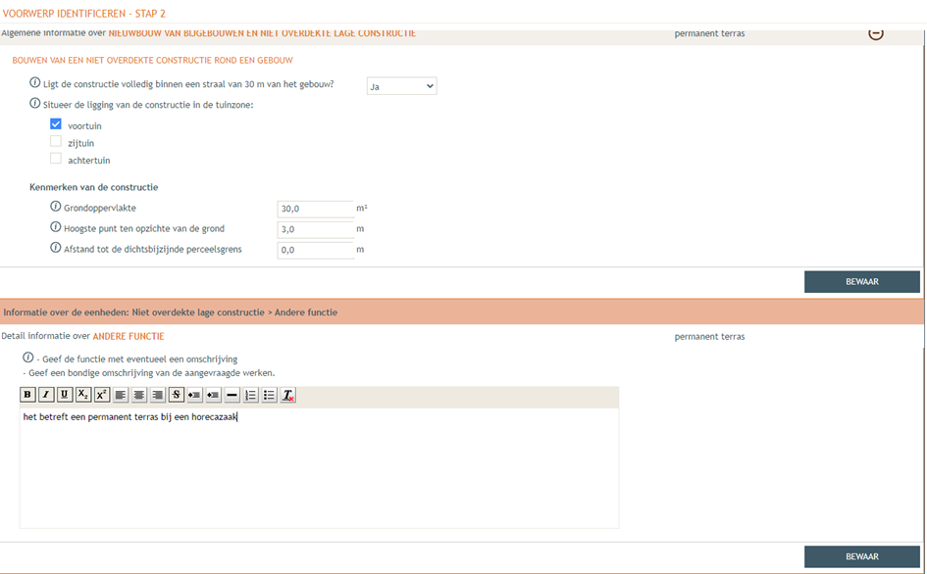
Aanvraag omgevingsvergunning
klik op ‘Bewaren’

Slide 28
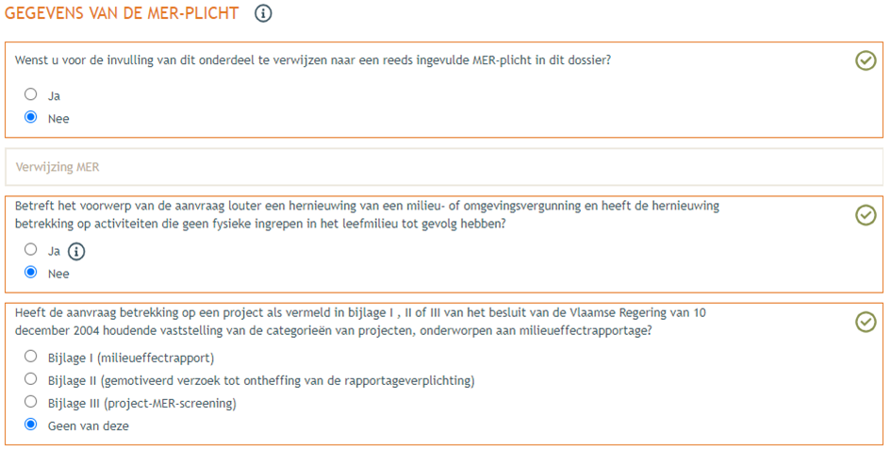
Aanvraag omgevingsvergunning Stap 13 : Via ‘Plannen en foto’s’ kunt u de nodige bestanden opladen: zie hiertoe de bijlage plannen en foto’s terrasconstructies Vul ook de gevraagde gegevens aan bij ‘MER’ : “nee”, “nee” en “geen van deze”
Vul ook de gevraagde gegevens aan bij ‘Effecten op de omgeving’: “nee”
Vul ook de verordening hemelwater in: “geen van de bovenstaande mogelijkheden. U hoeft verder niets in te vullen.”
Onder ‘Dossierstukken’ dient te worden aangegeven of reeds werd gestart met de werken

Slide 29
Aanvraag omgevingsvergunning Stap 14 : Vul bij ‘Projectinformatie’ de nodige gegevens aan. Een betalingsbewijs dossiertaks is niet van toepassing. Vul ook de andere puntjes aan door te klikken op het betreffende balkje. Voor het puntje inzake de termijn duidt u het volgende aan; “”geheel of gedeeltelijk voor bepaalde duur.” Alle omgevingsvergunningen voor niet-seizoensgebonden horecaterrassen op openbaar domein worden voor maximaal 10 jaar verleend.

Slide 30
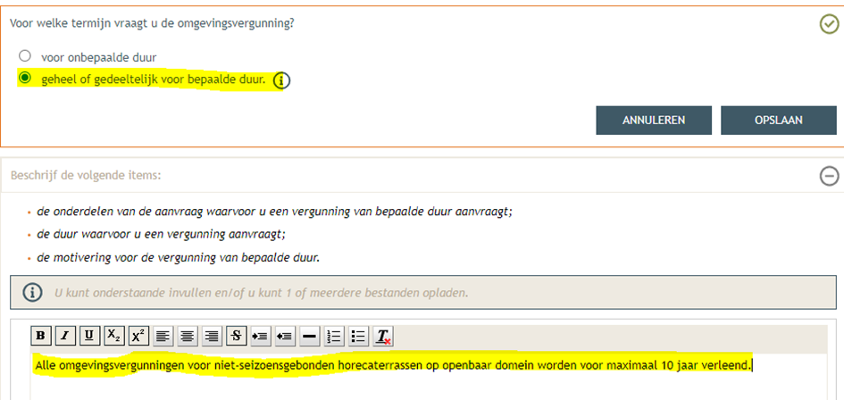
Aanvraag omgevingsvergunning
Vul het puntje ‘Vlaams of provinciaal project’ aan (= noch een Vlaams, noch een provinciaal project, noch een onderdeel ervan)

Slide 31
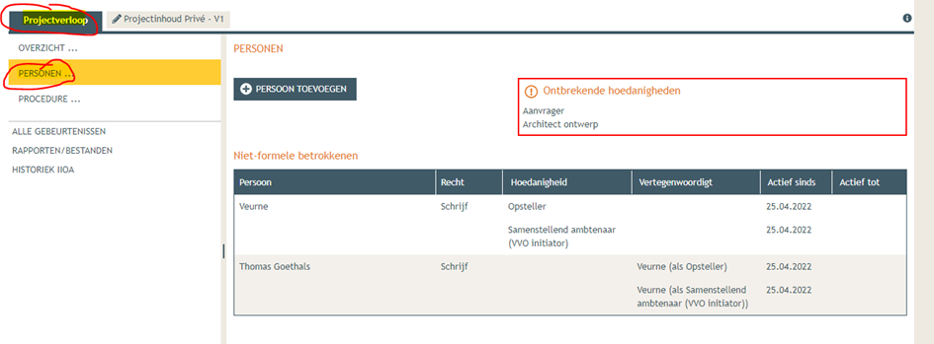
Aanvraag omgevingsvergunning Stap 15 : Ga naar tabblad ‘Projectverloop en klik op Personen Klik op de naam onder ‘Persoon’
Bij het aanmaken van een dossier wordt de persoon die aan de hand van zijn/haar identiteitskaart inlogt automatisch de rol van opsteller toebedeeld. Door op uw naam te klikken kan je jezelf een extra rol toekennen.
Belangrijk bij het invullen van deze gegevens is dat alle velden aangeduid worden ingevuld. Als hoedanigheid wordt gekozen voor de rol van aanvrager. Mails i.k.v. de opvolging van het dossier zullen worden gestuurd naar het ingevulde e-mailadres. Het is dus belangrijk dat hier een mailadres wordt gekozen dat wordt opgevolgd. Klik op de knop bewaren.

Slide 32
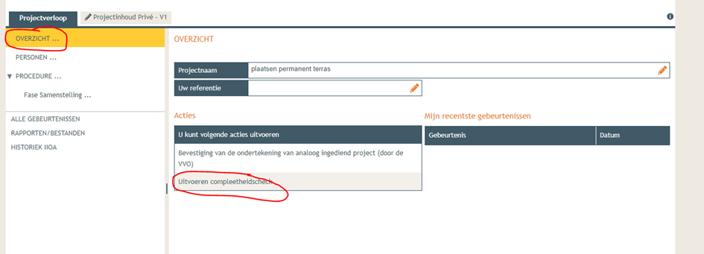
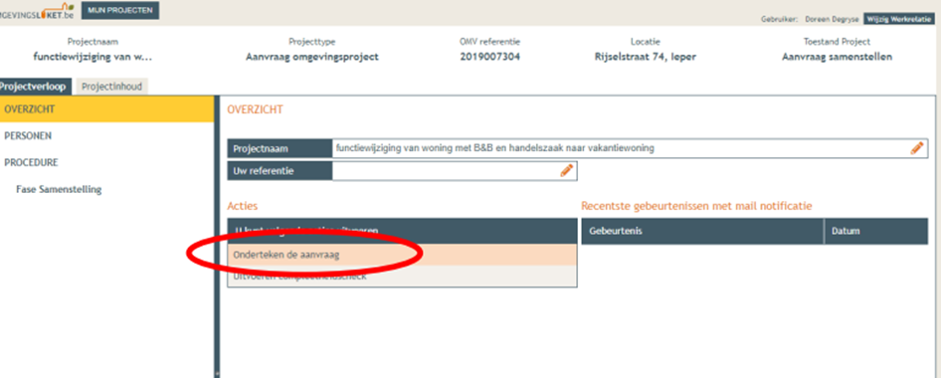
Aanvraag omgevingsvergunning Stap 16 : Ga naar ‘Overzicht’ en voer ter controle de compleetheidscheck uit. Indien ok, mag de aanvraag ondertekend worden.
Vink het vakje “Gelezen en goedgekeurd” aan en klik op “Ondertekenen”, en daarna op “Bevestigen
Kies daarna voor de actie “Indienen van het dossier”
Klik daarna op dossier indienen. Het dossier is nu ingediend. Je ontvangt hiervan nog een bevestigingsmail en hoeft verder niets meer te doen.

Slide 33
Vragen?
Voor bijkomende inlichtingen en vragen kan je steeds terecht bij de dienst :
Ruimtelijke ordening : ruimtelijke.ordening@veurne.be
Lokale economie : lokale_economie@veurne.be

